Slide 1
Day7 容器进阶之Kubernetes 应用生命周期原理分析

Slide 2
大 纲
监控集群组件
监控应用
管理组件日志
管理应用日志
Deployment升级和回滚
配置应用的不同方法
应用弹性伸缩
应用自恢复

Slide 3
监控集群组件
集群整体状态：
$ kubectl cluster-info
更多集群信息：
$ kubectl cluster-info dump
通过插件部署：
$ kubectl get pod etcd -n kube-system
$ kubectl describe pod kube-apiserver -n kube-system
组件metrics：
$ curl localhost:10250/stats/summary
组件健康状况：
$ curl localhost:10250/healthz

Slide 4
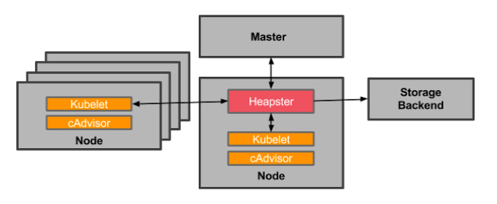
Heapster + cAdvisor监控集群组件
对接了heapster或metrics-server后
展示Node CPU/内存/存储资源消耗：
$ kubectl top node {node name}
cAdvisor既能收集容器CPU、内存、文件系统和网络使用统计信息，还能采集节点资源使用情况；
cAdvisor和Heapster都不能进行数据存储、趋势分析和报警。因此，还需要将数据推送到InfluxDB，Grafana等后端进行存储和图形化展示。
Heapster即将被metrics-server替代

Slide 5
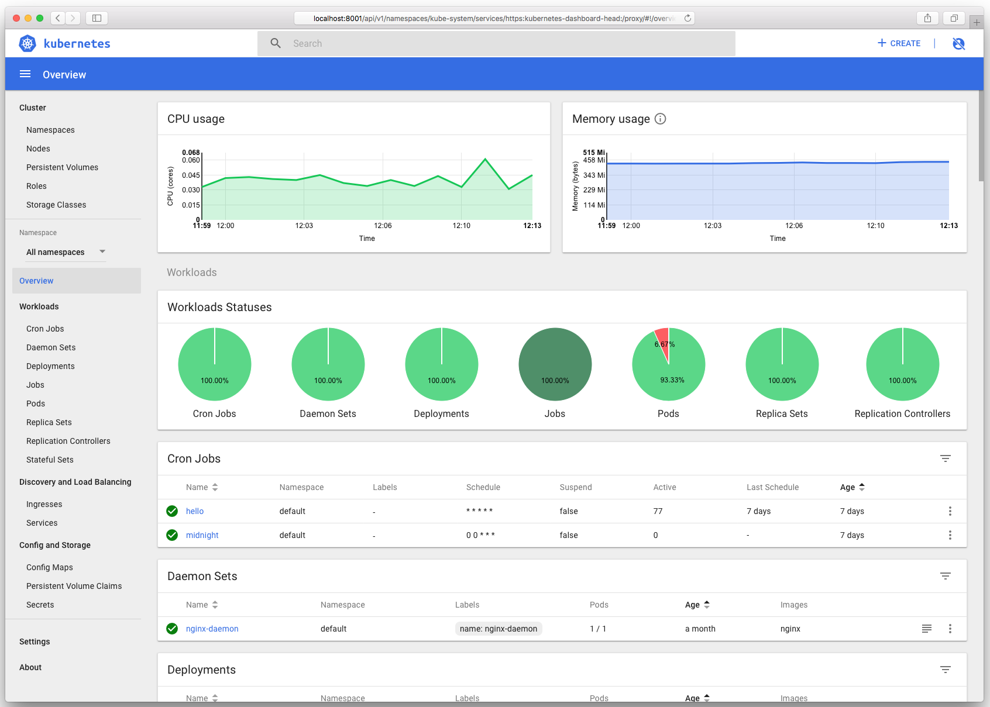
Kuberneetes Dashboard UI
Kubernetes Dashboard用于监控/展示Kubernetes所有的资源对象：
Cluster（Node，PV等）
Workload（Pod，Deployment等）
Config（Configmap，Secrets等）
…

Slide 6
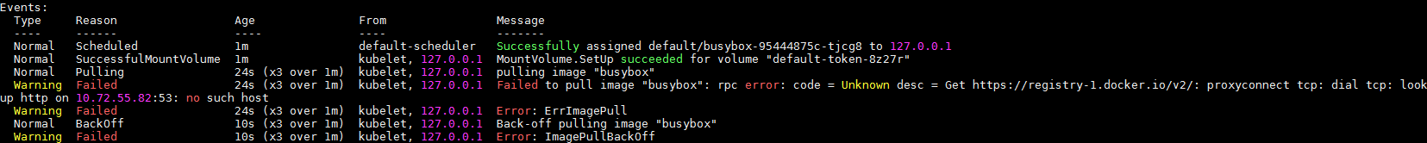

监控应用
$ kubectl describe pod
对接了heapster或metrics-server后，展示Pod CPU/内存/存储资源消耗：
$ kubectl top pod {pod name}
$ kubectl get pod {pod name} --watch

Slide 7
管理K8S组件日志
组件日志：
/var/log/kube-apiserver.log
/var/log/kube-proxy.log
/var/log/kube-controller-manager.log
/var/log/kubelet.log
使用systemd管理：
$ journalctl –u kubelet
使用K8S插件部署：
$ kubectl logs -f kube-proxy

Slide 8
管理K8S应用日志
# 从容器标准输出截获：
$ kubectl logs -f {pod name} –c {container name}
$ docker logs -f {docker name}
# 日志文件挂载到主机目录：
apiVersion: v1
kind: Pod
metadata:
name: test-pd
spec:
containers:
- image: gcr.io/google_containers/test-webserver
name: test-container
volumeMounts:
- mountPath: /log
name: log-volume
volumes:
- name: log-volume
hostPath:
# directory location on host
path: /var/k8s/log
直接进入容器内查看日志：
$ kubectl exec -it {pod} -c {container} /bin/sh
$ docker exec -it {container} /bin/sh

Slide 9
Deployment升级与回滚 - 1
# 创建Deployment：
$ kubectl run {deployment} –image={image} –replicas={rep.}
# 或使用yaml文件形式，重点配置replicas和image字段。
# 升级Deployment：
$ kubectl set image deployment/nginx-deployment nginx=nginx:1.9.1
$ kubectl set resources deployment/nginx-deployment -c=nginx --limits=cpu=200m,memory=512Mi
# 升级策略：
minReadySeconds: 5
strategy:
type: RollingUpdate
rollingUpdate:
maxSurge: 1 #默认25%
maxUnavailable: 1 #默认25%

Slide 10
Deployment升级与回滚 - 2
# 暂停Deployment：
$ kubectl rollout pause deployment/nginx-deployment
# 恢复Deployment：
$ kubectl rollout resume deployment/nginx-deployment
# 查询升级状态：
$ kubectl rollout status deployment/nginx-deployment
# 查询升级历史：
$ kubectl rollout history deploy/nginx-deployment
$ kubectl rollout history deploy/nginx-deployment --revision=2
# 回滚：
$ kubectl rollout undo deployment/nginx-deployment --to-revision=2

Slide 11
应用弹性伸缩
$ kubectl scale deployment nginx-deployment --replicas=10
# 对接了heapster，和HPA联动后：
$ kubectl autoscale deployment nginx-deployment --min=10 --max=15 --cpu-percent=80

Slide 12
应用自恢复：restartPolicy + livenessProbe
Pod Restart Policy：Always, OnFailure, Never
livenessProbe：http/https Get, shell exec, tcpSocket
# tcp socket的liveness探针 + always restart例子
apiVersion: v1
kind: Pod
metadata:
name: goproxy
spec:
restartPolicy: Always
containers:
- name: goproxy
image: k8s.gcr.io/goproxy:0.1
ports:
- containerPort: 8080
livenessProbe:
tcpSocket:
port: 8080
initialDelaySeconds: 15
periodSeconds: 20

